Slide 1

Phetaloun SchoolBus
ລະບົບປະຕິບັດການລົດເມໂຮງຮຽນສຳລັບແຂວງບໍ່ແກ້ວ. ຮັບສົ່ງເຖິງປະຕູບ້ານ, ສະແກນ NFC + QR,
ຕິດຕາມສົດ, ການຈັດການຄະແນນ ແລະ ການຂາດຮຽນ — ຄົບໃນລະບົບດຽວ.
ຕົວແບບ · 2026
ຫ້ວຍຊາຍ · ບໍ່ແກ້ວ
1 / 13

Slide 2
01 · ພາບລວມ
Phetaloun SchoolBus ແມ່ນຫຍັງ?
ລະບົບຄົບຖ້ວນສຳລັບບໍລິສັດທີ່ໃຫ້ບໍລິການລົດເມໂຮງຮຽນຫຼາຍແຫ່ງ. ລົງທະບຽນນັກຮຽນ, ປັກຕຳແໜ່ງເຮືອນ, ວາງແຜນເສັ້ນທາງຮັບສົ່ງເຖິງປະຕູ, ສະແກນບັດທີ່ປະຕູລົດ, ຕິດຕາມສົດ ແລະ ແຈ້ງເຕືອນຜູ້ປົກຄອງທັນທີ.
ບໍລິສັດດຽວ ຫຼາຍໂຮງຮຽນ
ຮັບສົ່ງເຖິງປະຕູບ້ານ
ສະແກນດ້ວຍ NFC + QR
ໜ້າຄວບຄຸມດຽວສຳລັບກອງລົດທັງໝົດ. ຈັດການໂຮງຮຽນ, ລົດ, ຄົນຂັບ, ເສັ້ນທາງ, ບັນຊີຜູ້ໃຊ້ລະບົບ.
ປັກໝຸດເຮືອນຂອງແຕ່ລະນັກຮຽນ. ປັບປຸງເສັ້ນທາງໃຫ້ສັ້ນສຸດ. ຮັບເຖິງໜ້າປະຕູບ່ໍຕ້ອງຍ່າງໄປປ້າຍຈອດ.
ບັດນັກຮຽນມີທັງ NFC ແລະ QR. ຄົນຂັບໃຊ້ PDA ມືຖືແຕະ ຫຼື ສະແກນ. ປະຫຍັດເວລາ ຫຼຸດຄວາມຜິດພາດ.
2 / 13

Slide 3
02 · ບັນຫາ
ບັນຫາທີ່ພົບໃນປະຈຸບັນ
ປະຈຸບັນ ຜູ້ປົກຄອງ ໂຮງຮຽນ ແລະ ບໍລິສັດລົດເມ ບໍ່ມີຂໍ້ມູນທີ່ຊັດເຈນ ເຮັດໃຫ້ບໍ່ສາມາດຕິດຕາມການເຄື່ອນໄຫວ ແລະ ຄວາມຜິດພາດເກີດຂຶ້ນເລື້ອຍໆ.
ຜູ້ປົກຄອງເບິ່ງບໍ່ເຫັນ
ຂຶ້ນຜິດລົດ
ກວດເຂົ້າຮຽນດ້ວຍເຈ້ຍ
ເດັກຄ້າງໃນລົດ
ໂທໂຮງຮຽນບໍ່ຮູ້ຈົບ ແຕ່ບໍ່ມີຄຳຕອບ.
ໂດຍສະເພາະນັກຮຽນນ້ອຍ. ຜິດເທື່ອດຽວ ກໍ່ເປັນຂ່າວ.
ບັນທຶກດ້ວຍມື. ປຽບທຽບທາງໂທລະສັບ. ເສຍເວລາ.
ເຫດການຈິງທີ່ເກີດຊ້ຳໆ. ເສຍຊື່ສຽງຍາວນານ.
3 / 13

Slide 4
03 · ວິທີໃຊ້ງານ
ສະແກນ 4 ຄັ້ງຕໍ່ມື້ — ໝົດເລື່ອງເທົ່ານັ້ນ
ທຸກມື້ໂຮງຮຽນ ທຸກນັກຮຽນ. ການສະແກນແຕ່ລະຄັ້ງສ້າງເຫດການທີ່ກວດສອບໄດ້ ແລະ ສົ່ງການແຈ້ງເຕືອນຫາຜູ້ປົກຄອງທັນທີ.
ເຫດການ 1
ເຫດການ 2
ເຫດການ 3
ເຫດການ 4
ຂຶ້ນລົດທີ່ບ້ານ
ມາຮອດໂຮງຮຽນ
ຂຶ້ນລົດກັບບ້ານ
ສົ່ງເຖິງບ້ານ
ເຊົ້າ
ເຊົ້າ
ແລງ
ແລງ
ແຕ່ລະເຫດການບັນທຶກ: ນັກຮຽນ · ລົດ · ປ້າຍຈອດ · ເວລາ · GPS · ຄົນຂັບ.
4 / 13

Slide 5
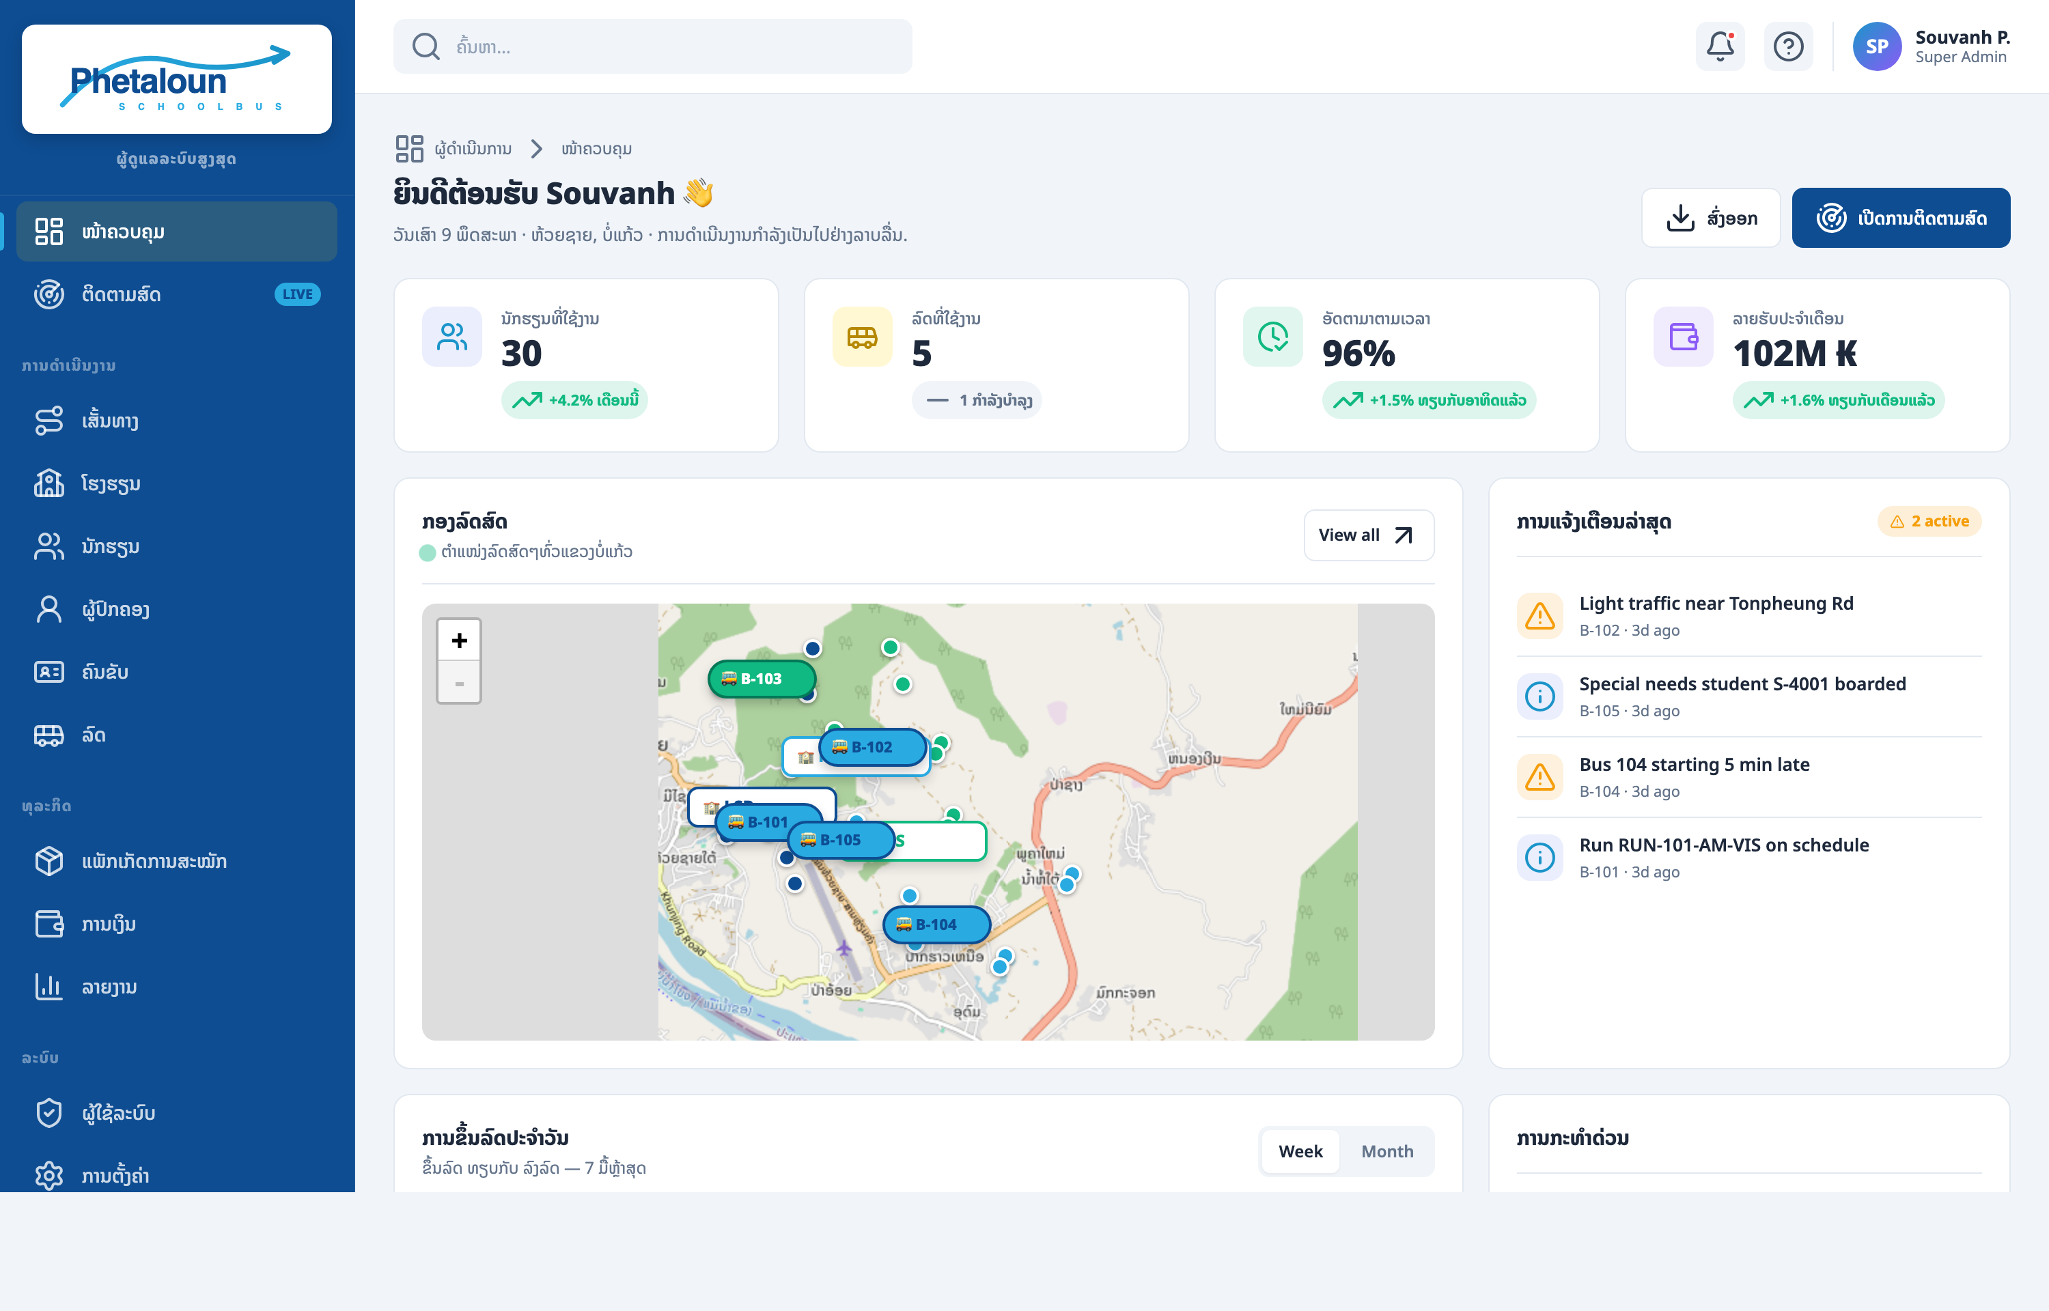
04 · ບໍລິສັດລົດເມ
ໜ້າຄວບຄຸມຜູ້ດູແລລະບົບສູງສຸດ
ໜ້າຈໍດຽວ ບໍລິຫານທຸກຢ່າງ ທົ່ວທຸກໂຮງຮຽນທີ່ບໍລິການ.
✓
ແຜນທີ່ສົດໆຂອງລົດທຸກຄັນ
✓
ສະຖິຕິລາຍວັນ ນັກຮຽນ ລາຍຮັບ ອັດຕາມາຕາມເວລາ
✓
ການແຈ້ງເຕືອນສົດໆ ຕາຕະລາງມື້ນີ້
✓
13 ໂມດູນ: ໂຮງຮຽນ, ນັກຮຽນ, ຜູ້ປົກຄອງ, ຄົນຂັບ, ລົດ, ເສັ້ນທາງ, ແພັກເກັດ, ການເງິນ, ລາຍງານ
5 / 13

Slide 6
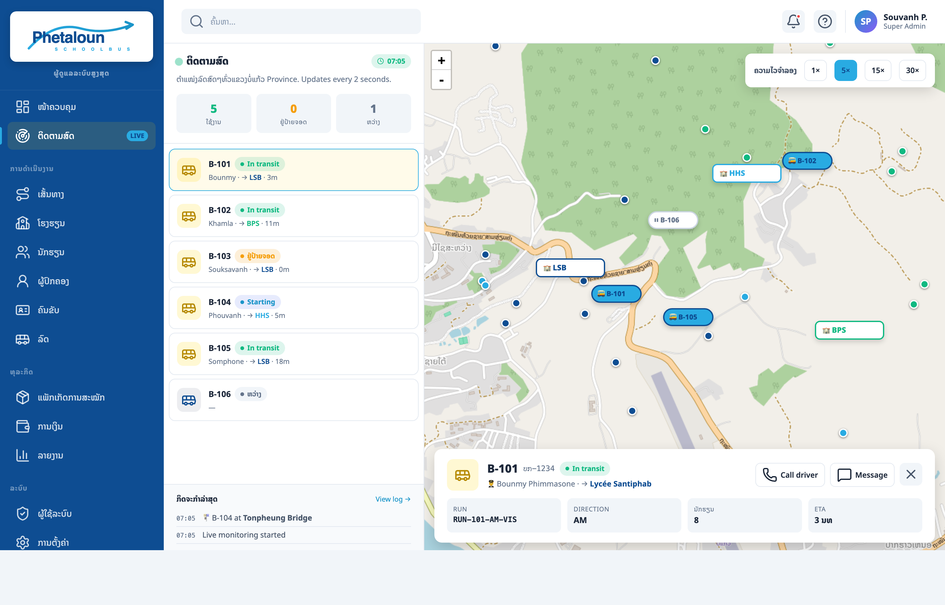
05 · ຕິດຕາມສົດ
ຕິດຕາມສົດ + ຮັບສົ່ງເຖິງປະຕູ
ລົດເຄື່ອນໄຫວຕາມເສັ້ນທາງຈິງ ຢຸດທີ່ປ້າຍຈອດ ແລະ ສົ່ງເຫດການເຂົ້າມາສົດໆ.
✓
ລົດເຄື່ອນໄຫວສະໝຳ່ສະເໝີ ປັບຄວາມໄວຈຳລອງໄດ້
✓
ໝຸດເຮືອນຂອງນັກຮຽນທຸກຄົນເພື່ອເຫັນຖານລູກຄ້າ
✓
ລົ໋ອກໃນພື້ນທີ່ບໍ່ແກ້ວເທົ່ານັ້ນ — ບໍ່ຂ້າມໄທ
✓
ຄລິກລົດໃດກໍ່ໄດ້ ເບິ່ງລາຍລະອຽດ ຮອບປະຈຸບັນ
6 / 13

Slide 7
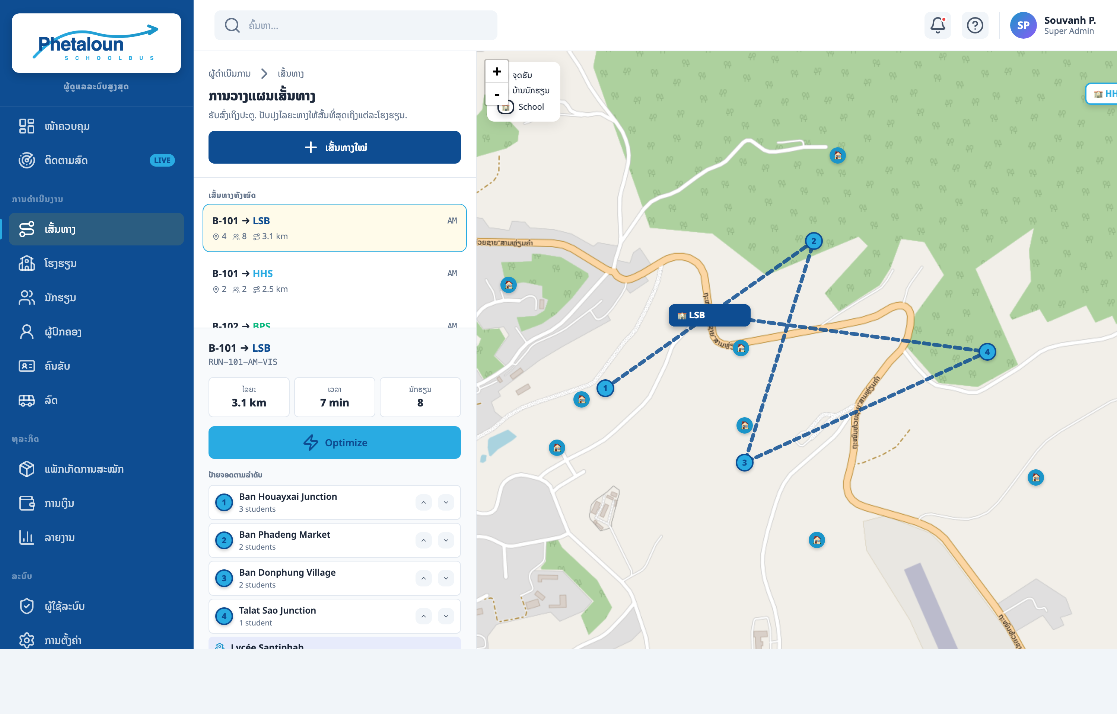
06 · ເສັ້ນທາງ
ວາງແຜນເສັ້ນທາງ ຮັບເຖິງໜ້າປະຕູ
ປັກໝຸດເຮືອນຂອງແຕ່ລະນັກຮຽນ. ສະແດງປ້າຍຈອດ + ບ້ານ + ໂຮງຮຽນ ໃນແຜນທີ່ດຽວ.
✓
ປຸ່ມ "ປັບປຸງ" ຫາເສັ້ນທາງສັ້ນສຸດ
✓
ສະແດງໄລຍະທາງ km ແລະ ເວລາໂດຍປະມານ
✓
ຍ້າຍປ້າຍຈອດຂຶ້ນລົງ ເພີ່ມ/ລຶບໄດ້
✓
ຮັບແຍກແຕ່ລະຫຼັງ ຫຼື ປ້າຍຈອດດຽວກັນ
7 / 13

Slide 8
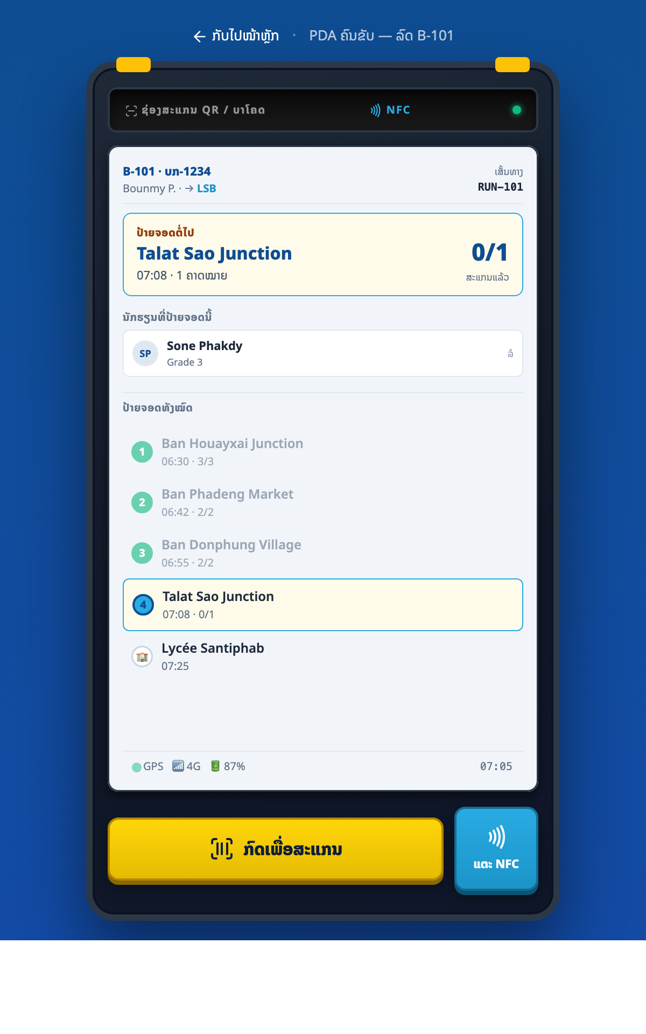
07 · ຄົນຂັບ
ອຸປະກອນ PDA ມືຖືສຳລັບຄົນຂັບ
PDA ມືຖືແຂງແຮງ ມີຊ່ອງສະແກນ QR/ບາໂຄດ + NFC ໃນຕົວ.
✓
ຊ່ອງສະແກນ QR/ບາໂຄດ ດ້ານເທິງ ມີລາເຊີ
✓
ປຸ່ມສະແກນສີເຫຼືອງໃຫຍ່ ດ້ານລ່າງ
✓
ປຸ່ມ NFC ສີຟ້າ ສຳລັບແຕະບັດ
✓
ບັງຄັບກວດກາພາຍໃນລົດ ຫຼັງສຳເລັດເສັ້ນທາງ
✓
ລົງທະບຽນແບບກຳມື ສຳລັບລືມບັດ
8 / 13

Slide 9
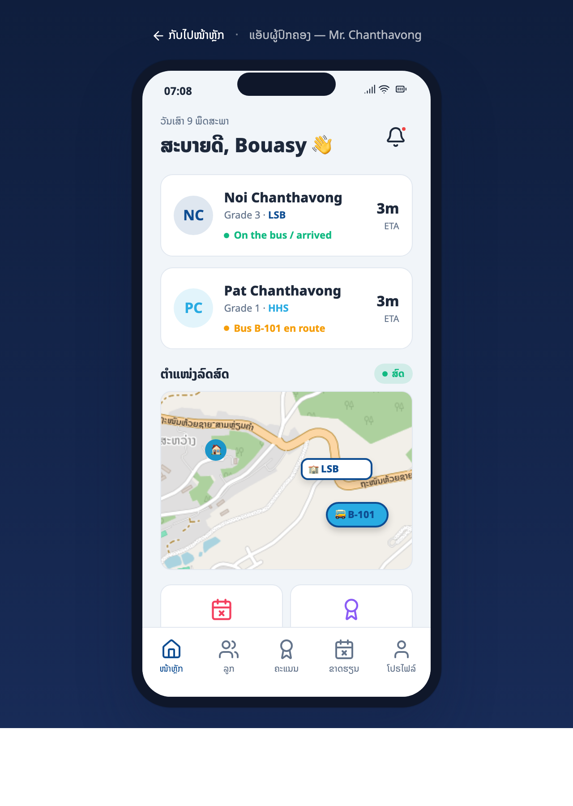
08 · ຜູ້ປົກຄອງ
ແອັບໂທລະສັບສຳລັບຜູ້ປົກຄອງ
ຮັບແຈ້ງເຕືອນທຸກຄັ້ງທີ່ລູກຂຶ້ນ-ລົງລົດ. ເບິ່ງຕຳແໜ່ງສົດໆ ແລະ ເຮັດທຸກຢ່າງຈາກໂທລະສັບ.
✓
ຕຳແໜ່ງລົດສົດໆເທິງແຜນທີ່ ພ້ອມເວລາມາຮອດ
✓
ແຈ້ງເຕືອນທຸກໆເຫດການທັງ 4 ຄັ້ງ
✓
ບັນຊີດຽວ ສຳລັບຫຼາຍລູກ ຄົນລະໂຮງຮຽນກໍ່ໄດ້
✓
ເບິ່ງຄະແນນ ແລະ ຂໍຂາດຮຽນຈາກໂທລະສັບ
✓
ສອງພາສາ ລາວ + ອັງກິດ
9 / 13

Slide 10
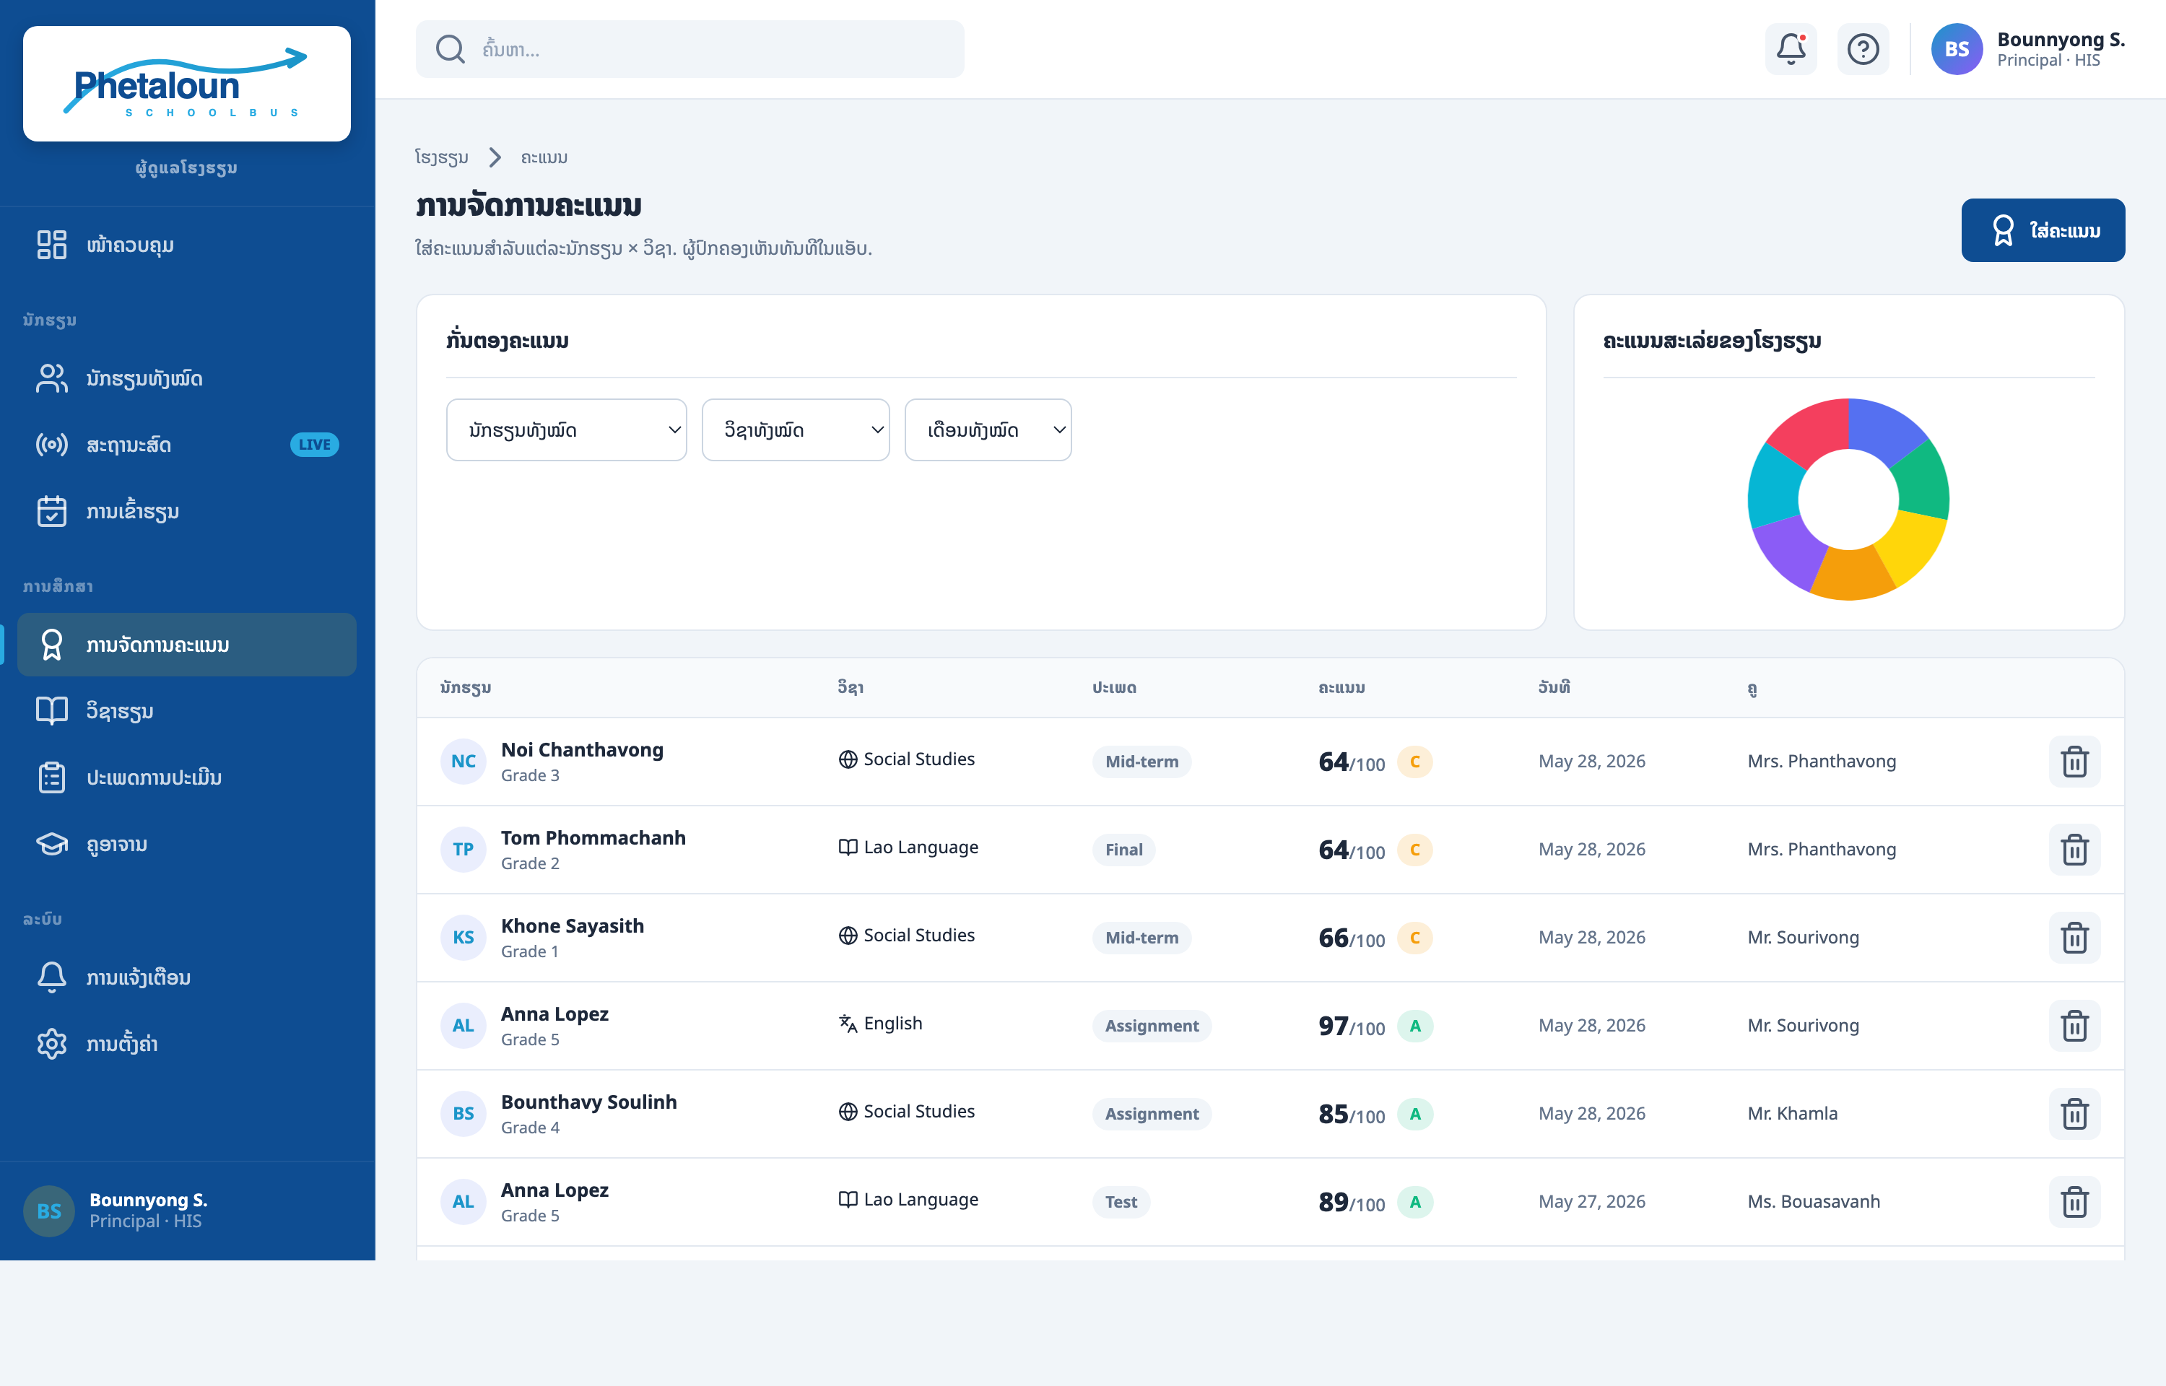
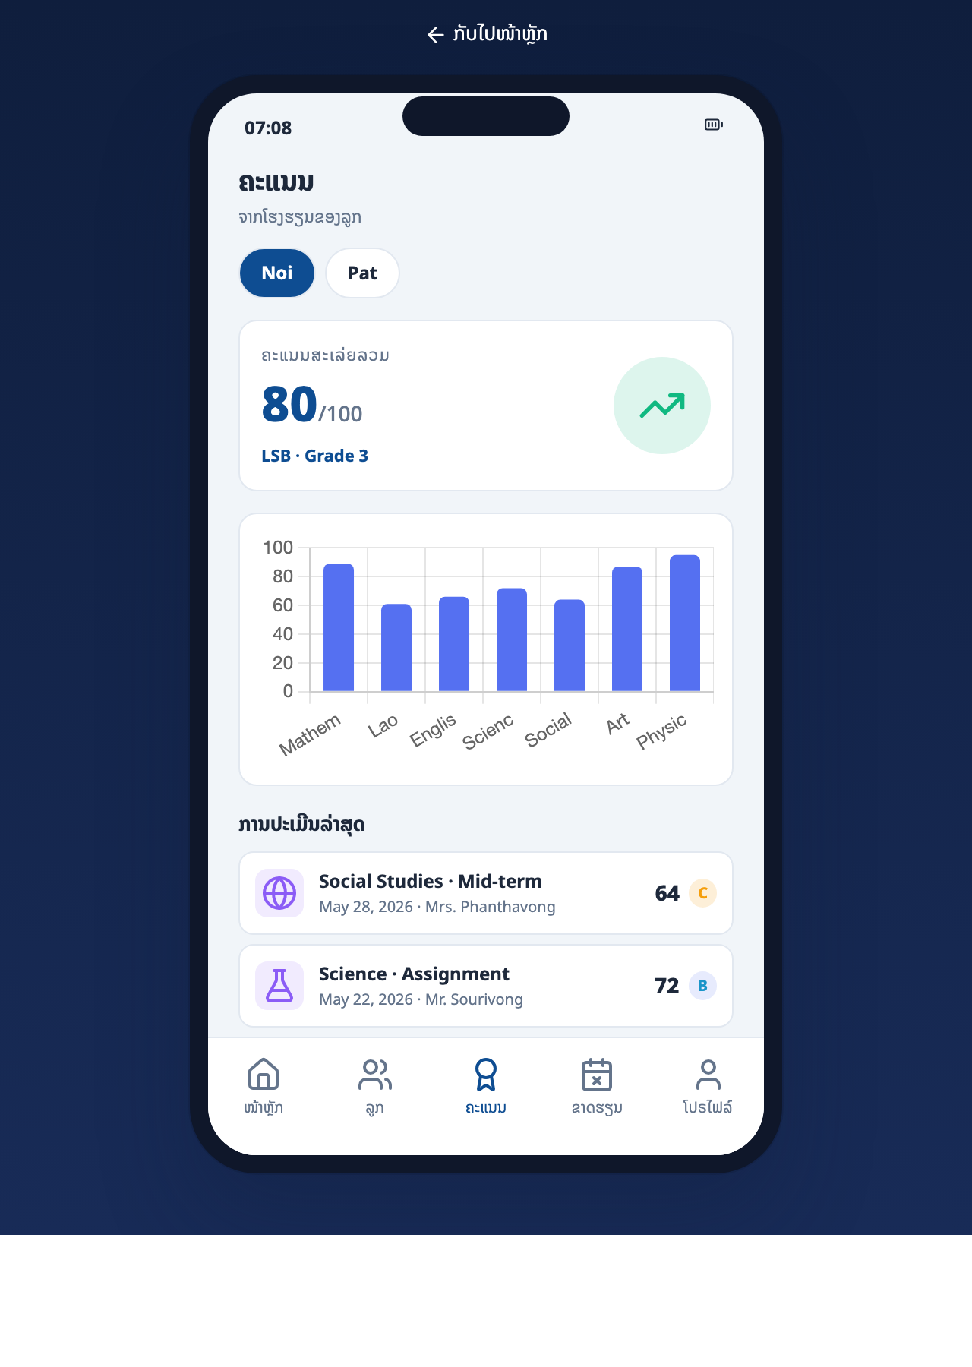
ໃໝ່ · 09 · ຄະແນນ
ການຈັດການຄະແນນ — ໂຮງຮຽນ ↔ ຜູ້ປົກຄອງ
ໂຮງຮຽນ: ໃສ່ຄະແນນ
ຜູ້ປົກຄອງ: ເຫັນຄະແນນທັນທີ
ການເຮັດວຽກ: ຄູໃສ່ຄະແນນຢູ່ໂຮງຮຽນ → ຜູ້ປົກຄອງເຫັນຄະແນນ ແລະ ຄະແນນສະເລ່ຍຂອງລູກໃນແອັບໂທລະສັບທັນທີ. ມີກຣາບຄະແນນສະເລ່ຍຕາມວິຊາ.
10 / 13

Slide 11
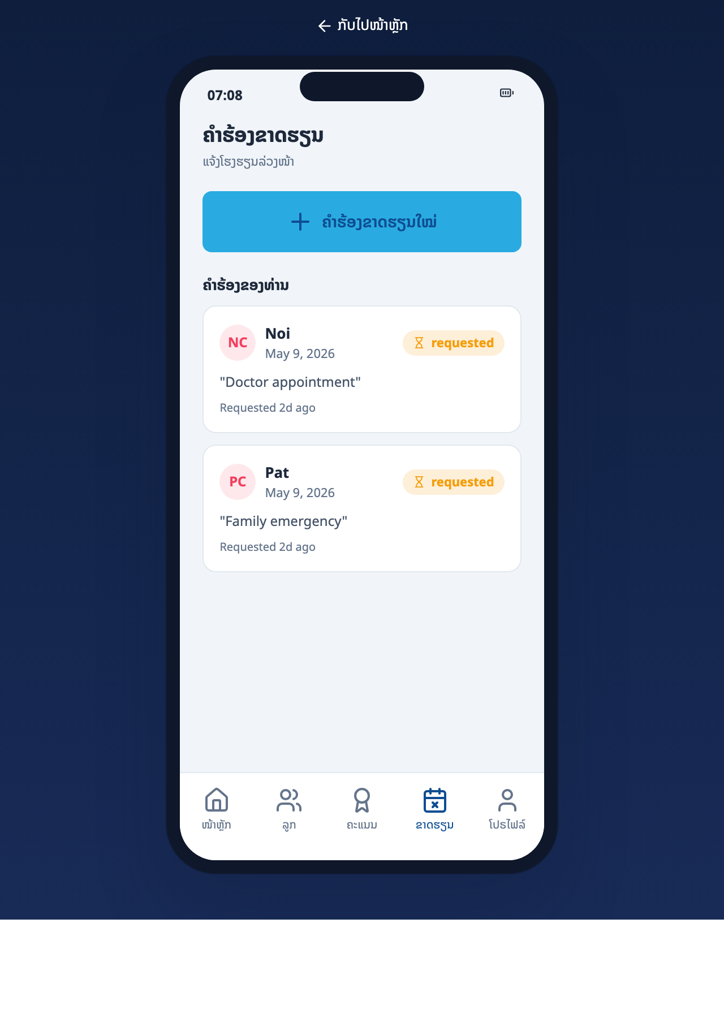
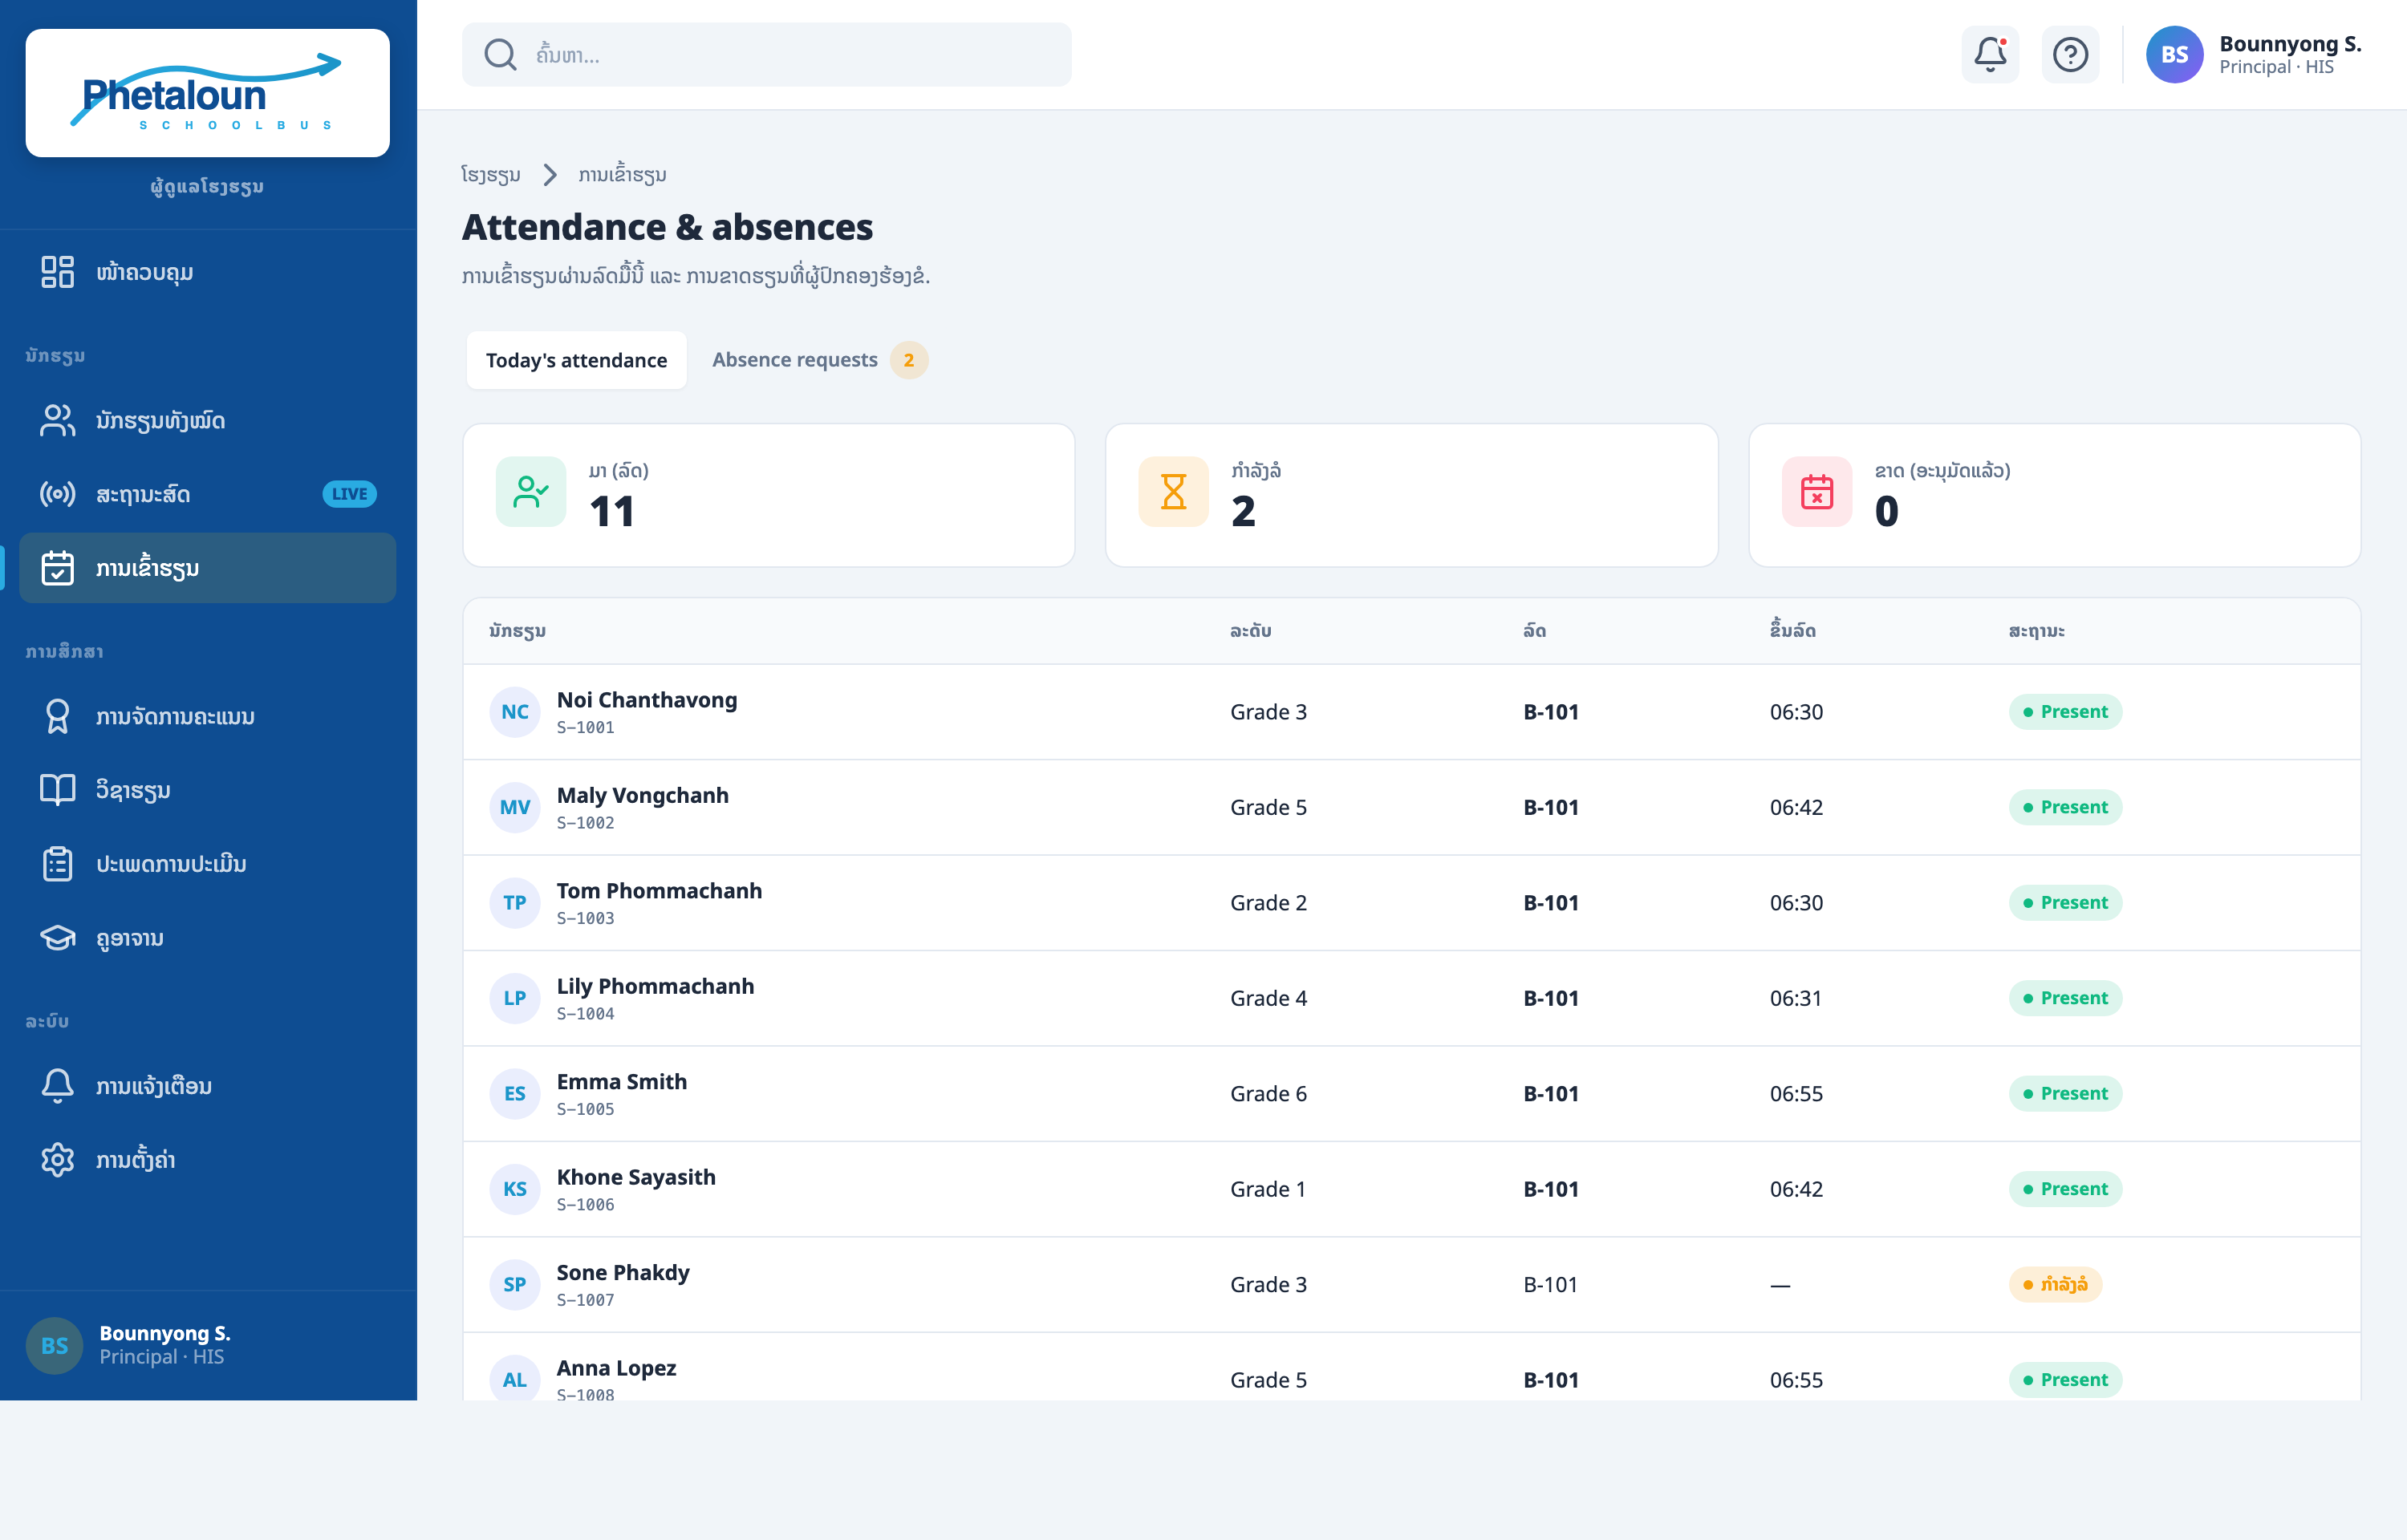
ໃໝ່ · 10 · ການຂາດຮຽນ
ຂັ້ນຕອນຂໍຂາດຮຽນ — ຜູ້ປົກຄອງ → ໂຮງຮຽນ
ຜູ້ປົກຄອງ: ຂໍຜ່ານແອັບ
ໂຮງຮຽນ: ອະນຸມັດ ຫຼື ປະຕິເສດ
ການເຮັດວຽກ: ຜູ້ປົກຄອງເລືອກລູກ → ວັນທີຂາດ → ເຫດຜົນ → ສົ່ງ. ໂຮງຮຽນເຫັນທັນທີ ກົດອະນຸມັດ ຫຼື ປະຕິເສດ.
11 / 13

Slide 12
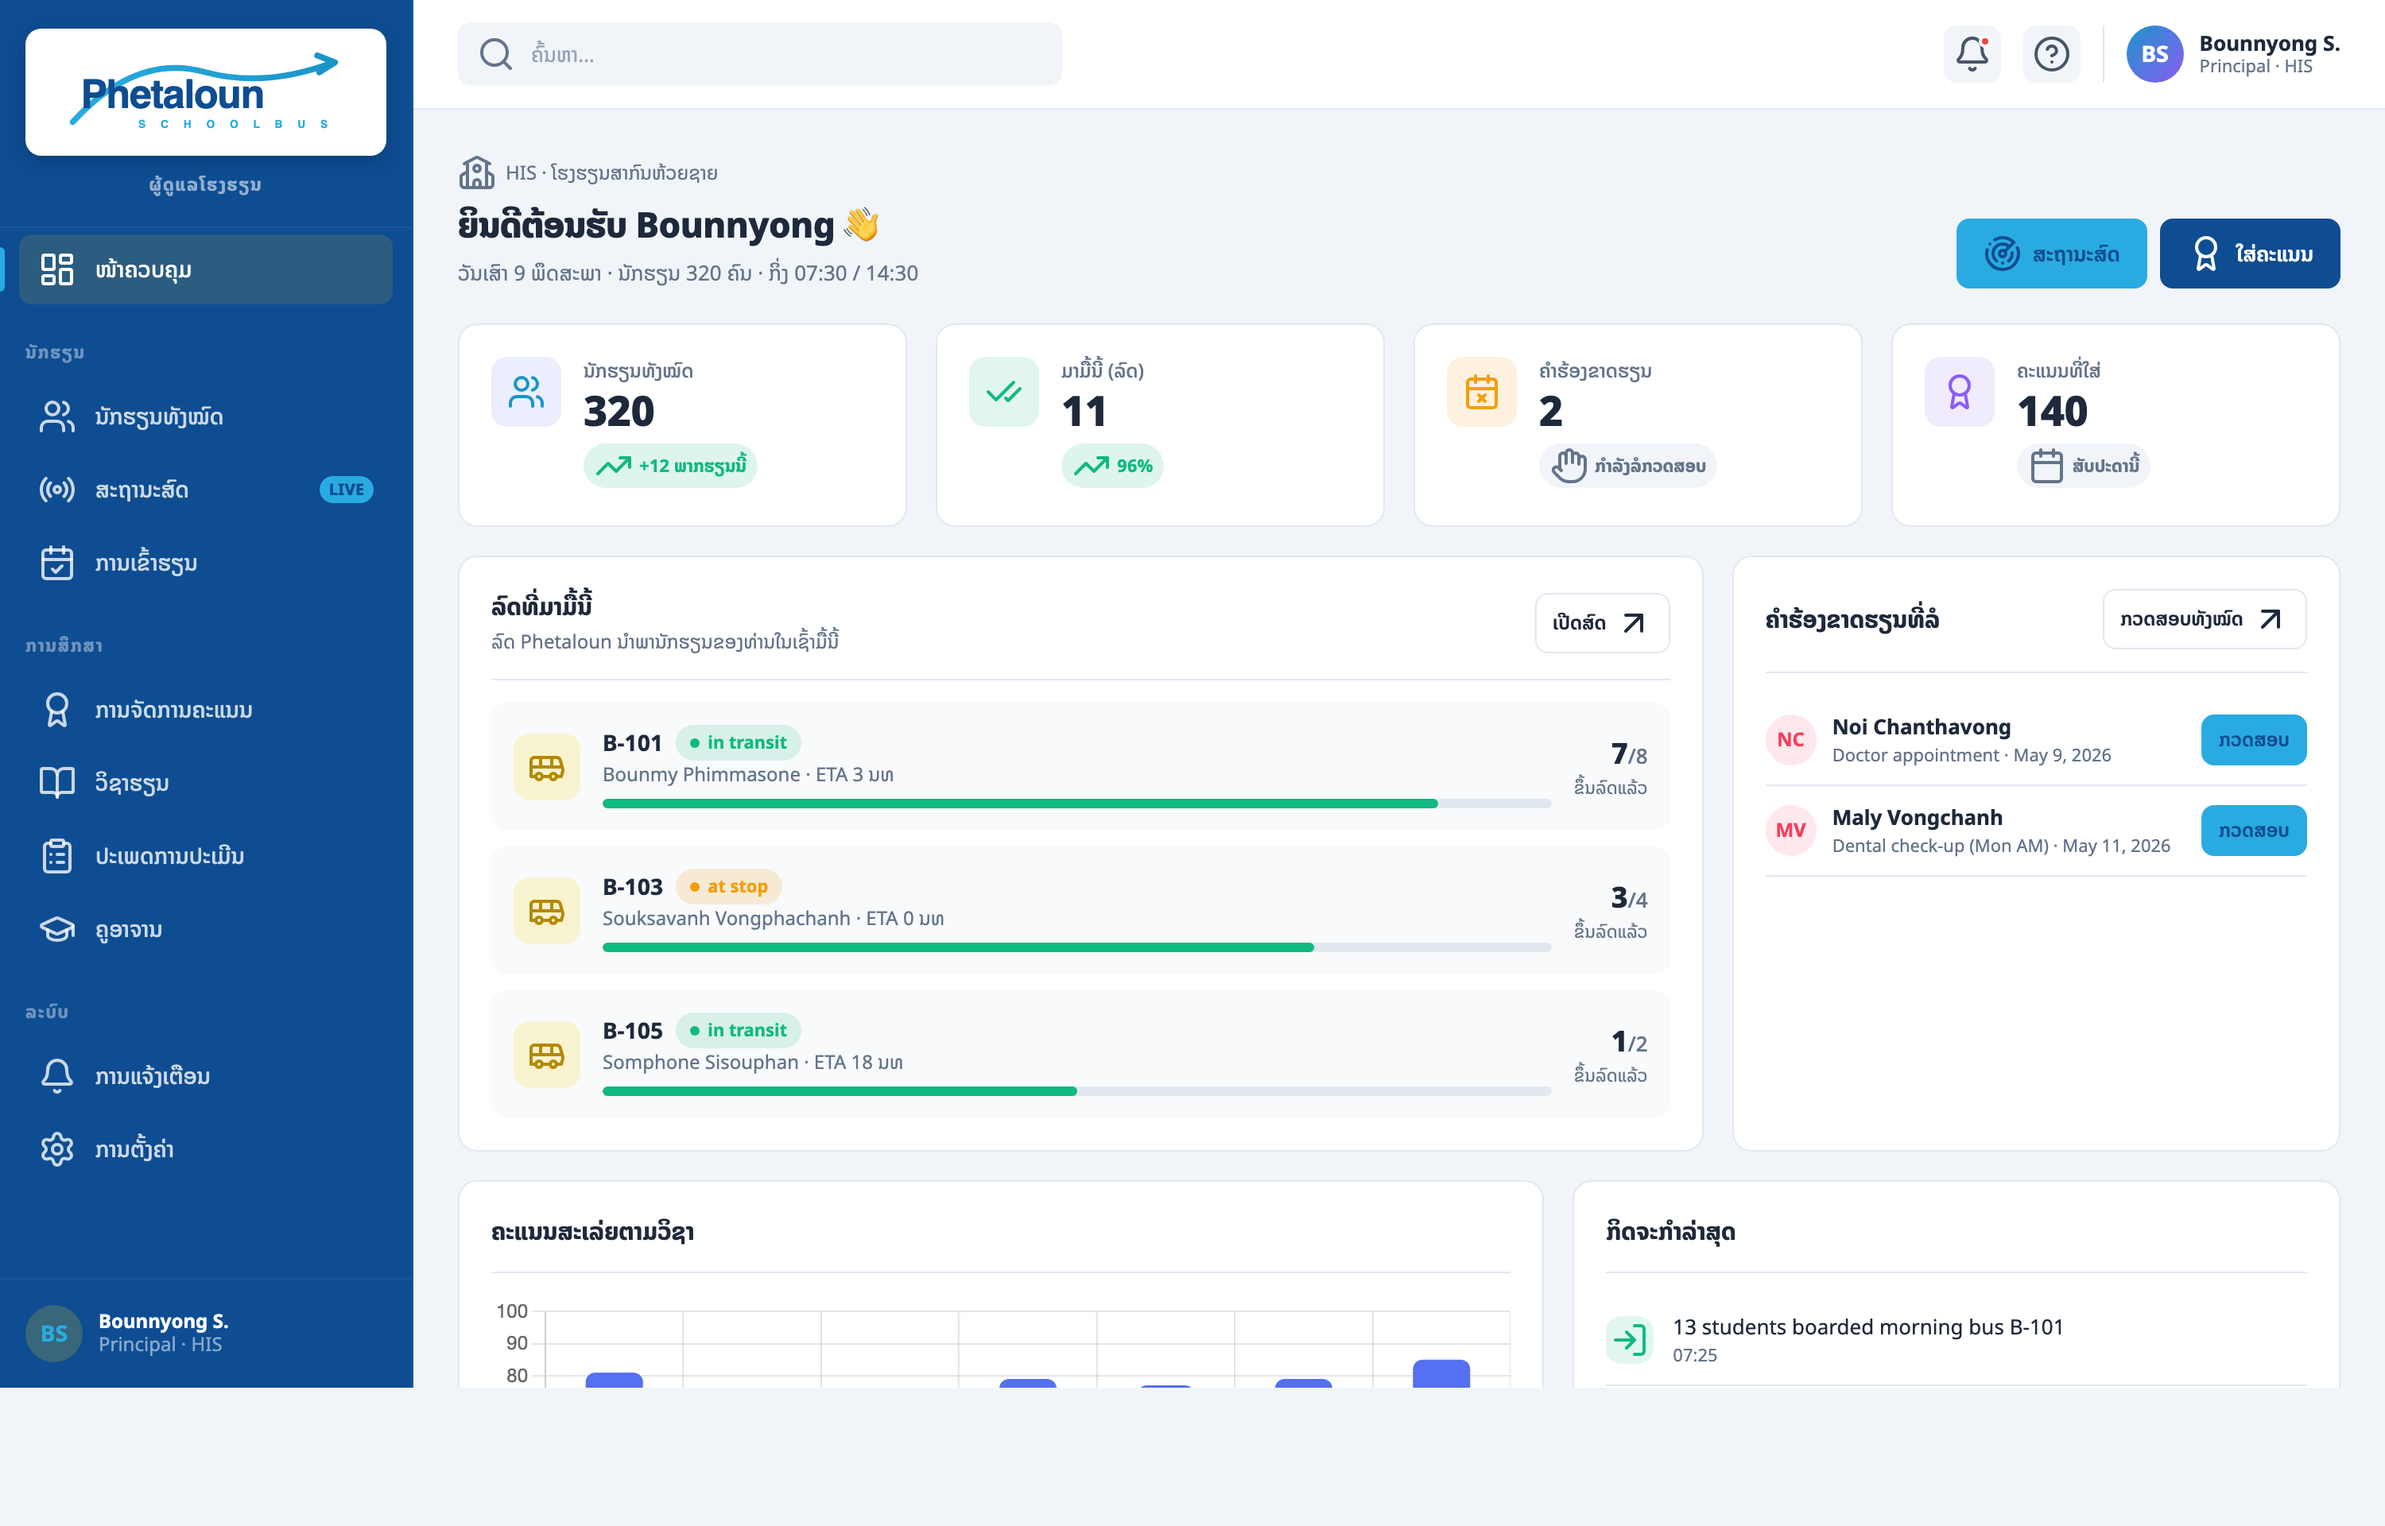
11 · ໂຮງຮຽນ
ໜ້າຄວບຄຸມໂຮງຮຽນ + ຈັດການວິຊາ/ປະເພດ/ຄູ
ແຕ່ລະໂຮງຮຽນເຫັນຂໍ້ມູນສະເພາະຂອງຕົນ ແລະ ຈັດການລະບົບການສຶກສາໄດ້ດ້ວຍຕົນເອງ.
✓
ສະຖານະການລົງທະບຽນ ການເຂົ້າຮຽນ ສົດໆ
✓
CRUD ວິຊາຮຽນ ເພີ່ມ/ແກ້ໄຂ/ລຶບ
✓
CRUD ປະເພດການປະເມີນ ມີນ້ຳໜັກ %
✓
CRUD ຄູອາຈານ ພ້ອມວິຊາທີ່ສອນ
✓
ແບບຟອມໃສ່ຄະແນນ ຮັບລາຍຊື່ຈາກ CRUD
12 / 13

Slide 13
12 · ຂັ້ນຕອນຕໍ່ໄປ
ມາທົດລອງນຳກັນ.
ເລືອກ 2 ລົດ ແລະ 1 ໂຮງຮຽນ ສຳລັບການທົດລອງ 30 ວັນ. ພວກເຮົາຕິດຕັ້ງ PDA, ອອກບັດ NFC+QR ໃຫ້ນັກຮຽນ,
ຝຶກອົບຮົມຄົນຂັບ ແລະ ແນະນຳຜູ້ປົກຄອງ. ທ່ານນຳເອົາລົດ ແລະ ຄວາມສຳພັນກັບໂຮງຮຽນ.
30
2
1
0
ວັນ
ລົດ
ໂຮງຮຽນ
ອຸປະກອນທີ່ຕ້ອງຊື້ກ່ອນ
Phetaloun SchoolBus · ops@phetaloun.la · +856 84 555 0100 · phoudssp.github.io/schoolbus
13 / 13

